Slide 1

Il était une fois

Slide 2

Un superman CASSÉ par Banes…
Notes:
Broken access control

Slide 3
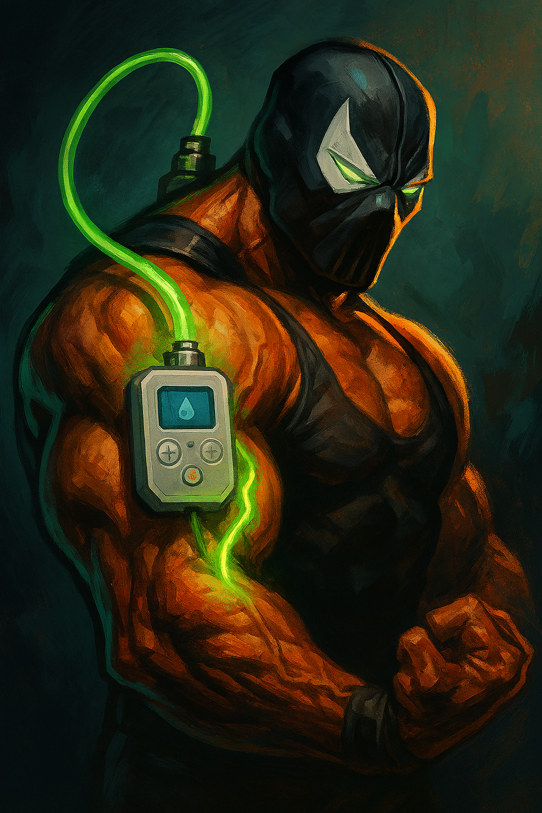
La
CONFIGURATION de son distributeur de venin était erronée
Notes:
Security missconf

Slide 4
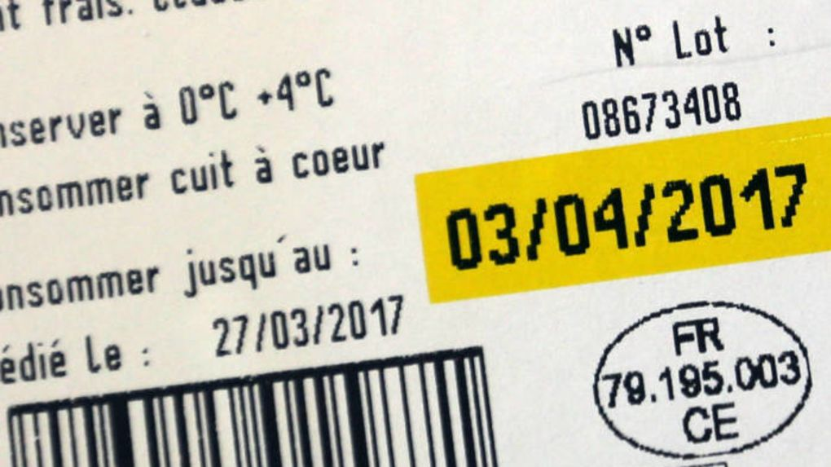
Elle ne prenait pas en compte la PÉREMPTION du venin…
Notes:
Supply chain failures (outdated components)

Slide 5

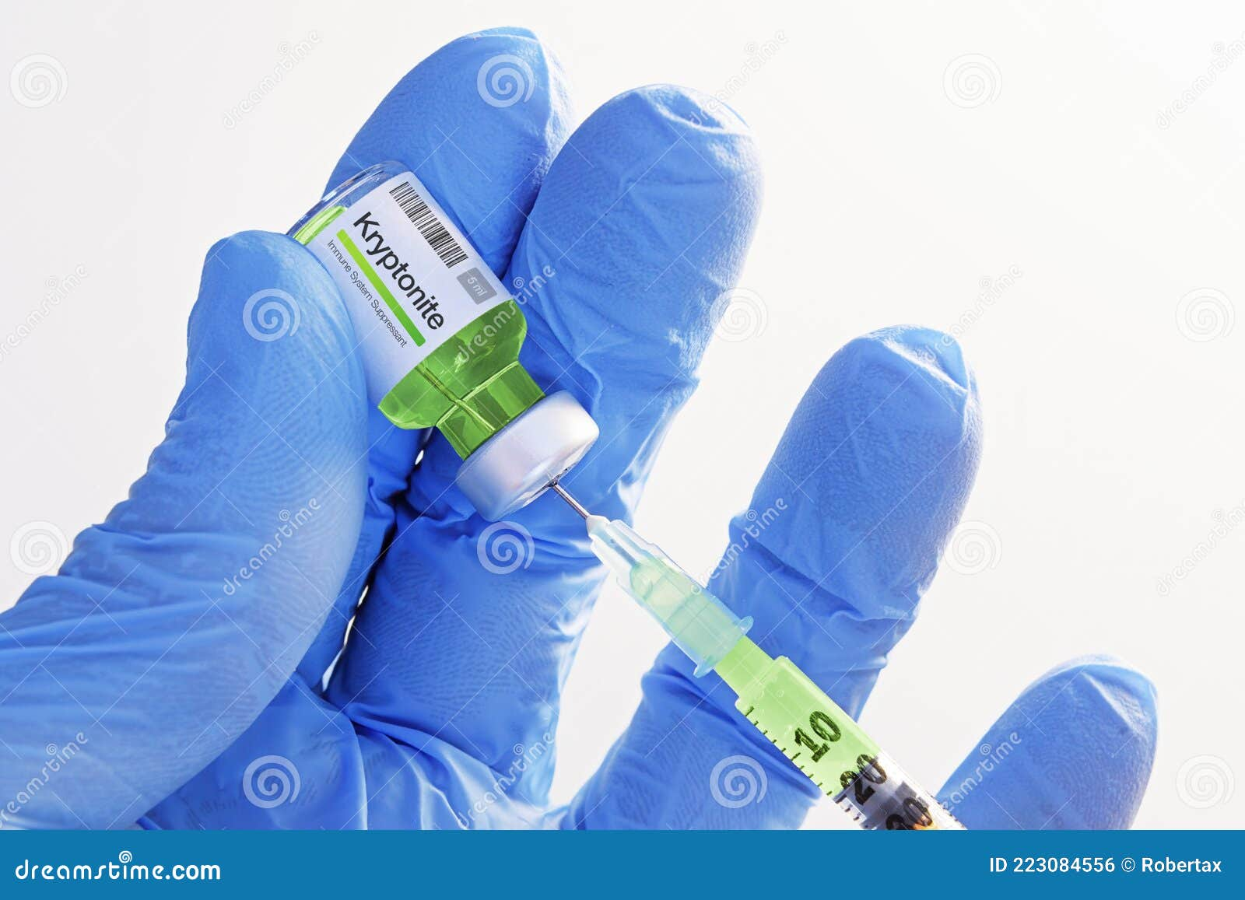
De la CRYPTOnite
Lui avait été INJECTée
Notes:
Crypto failure / injection

Slide 6
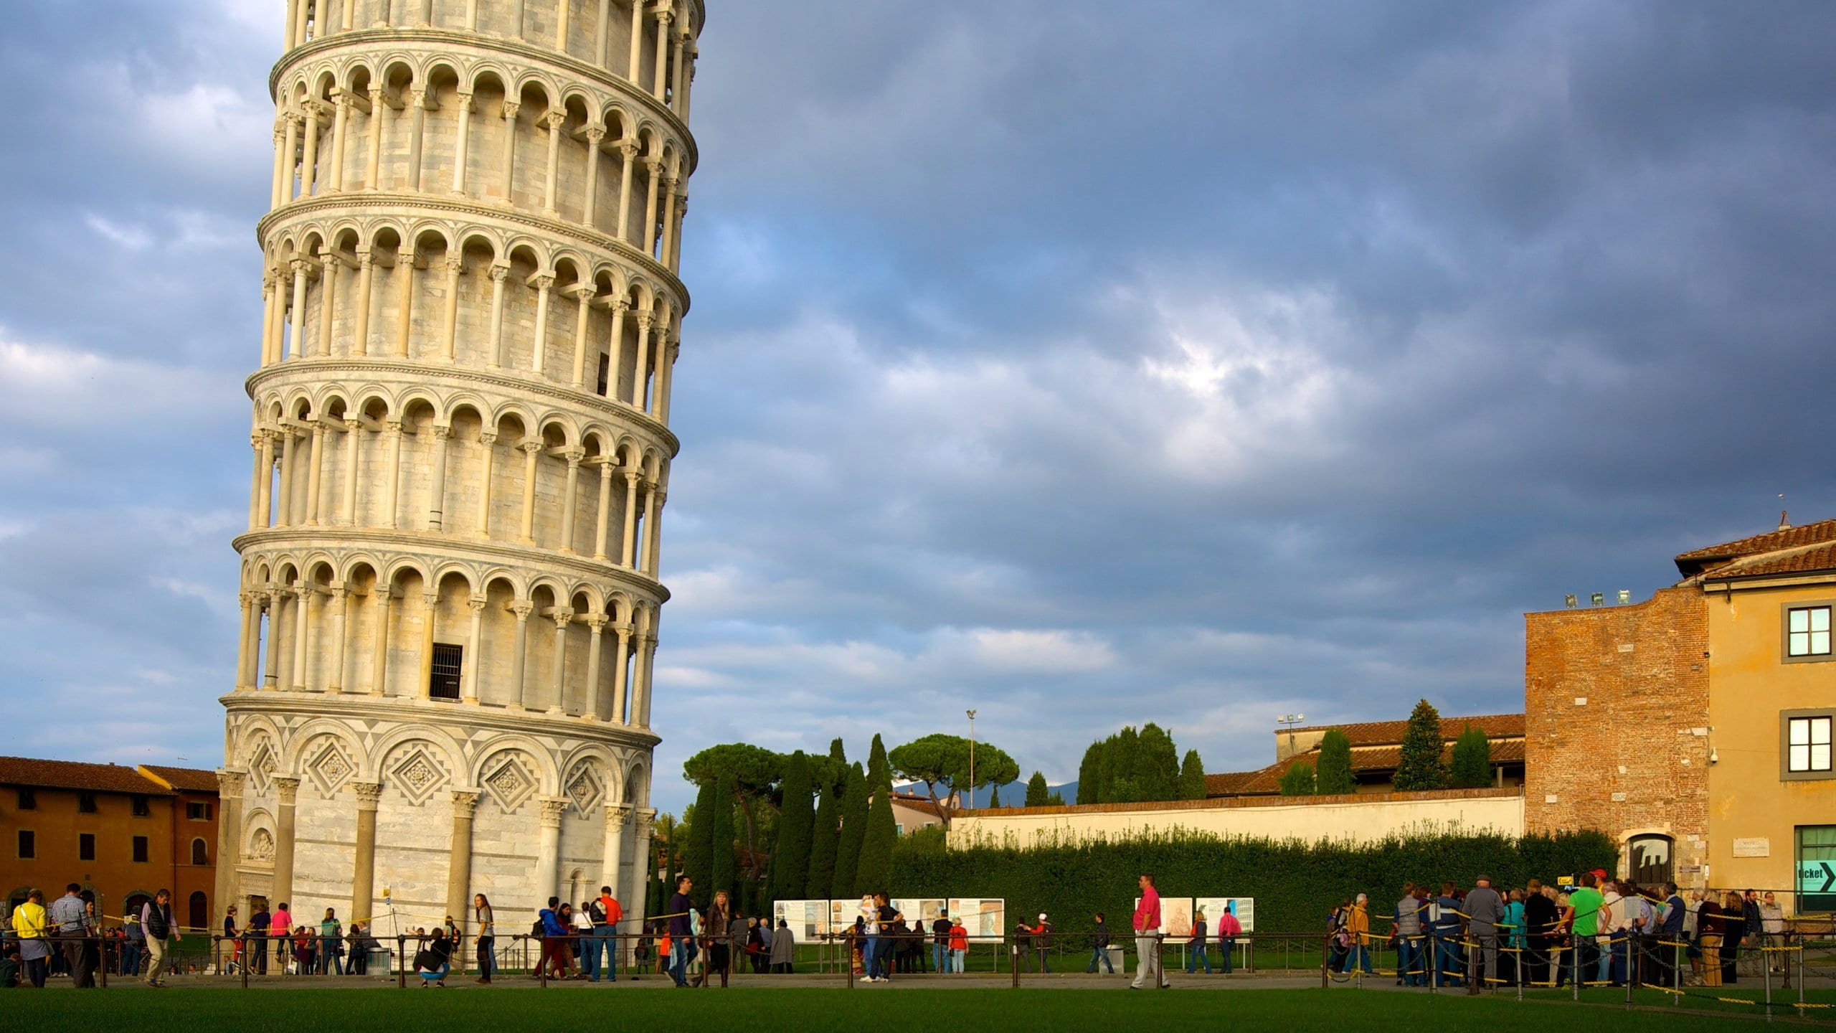
Pour prendre sa revanche il devait trouver un DÉFAUT à son ennemi
Notes:
Insecure design

Slide 7

Il suffisait donc de S’INTRODUIRE dans le labo secret de son ennemi
Notes:
Id/auth failure

Slide 8
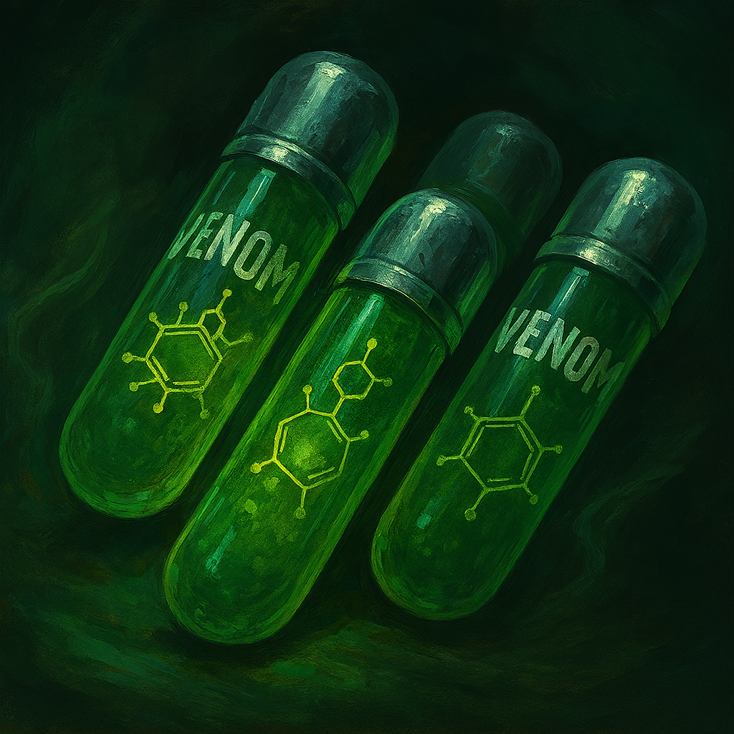
Et INTÉGRER une molécule à oxydation rapide dans les recharges…
Notes:
Soft/data integrity

Slide 9

Tout ça sans ALERTE malgré les caméras de surveillance
Notes:
Logging and alerting

Slide 10
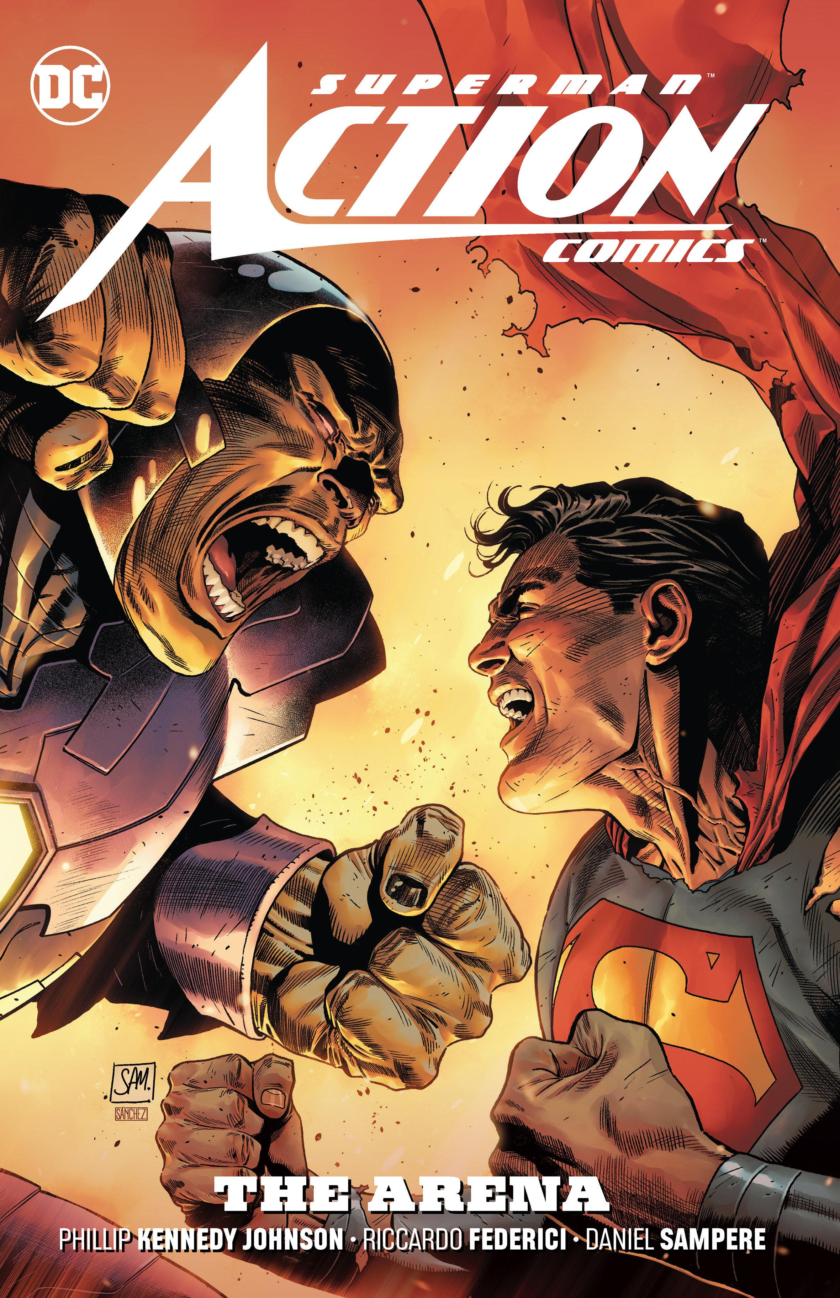
sachant que lors d’une PANNE electrique, la porte S’OUVRAIT toute seule…
Notes:
Mishandling of exceptional conditions

Slide 11
THE END

